Slide 1
Materi Pertemuan 5 Inheritance (Pewarisan)
Hafiz Irwandi,S.Kom, M.Kom
hafiz.irwandi@umsu.ac.id

Slide 2
Konsep Inheritance dalam OOP
Inheritance memungkinkan sebuah kelas mengambil atau mewarisi properti (atribut dan method) dari kelas lain.
Kelas yang mewarisi disebut subclass atau child class, sedangkan kelas yang diwarisi disebut superclass atau parent class.
Inheritance memungkinkan penggunaan kembali kode yang sudah ada serta mempermudah pengelolaan perubahan pada kode dengan cara yang terstruktur.

Slide 3
Superclass dan Subclass
Superclass (Kelas Induk) adalah kelas yang menyediakan atribut dan method yang dapat diwariskan ke kelas lain.
Subclass (Kelas Turunan) adalah kelas yang mewarisi dari superclass dan bisa memiliki tambahan atribut atau method baru, serta bisa memodifikasi perilaku method yang diwariskan dari superclass.

Slide 4
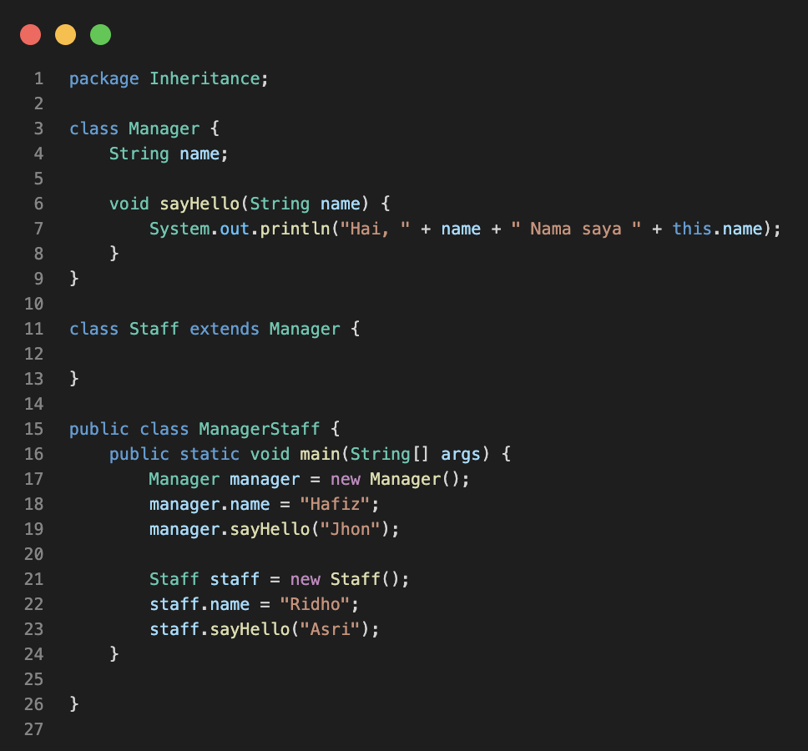
Contoh Program Superclass dan Subclass

Slide 5
Method Overriding
Method overriding adalah kemampuan mendeklarasikan ulang method di child class, yang sudah ada di parent class
Saat kita melakukan proses overriding tersebut, secara otomatis ketika kita membuat object dari class child, method yang di class parent tidak bisa diakses lagi

Slide 6
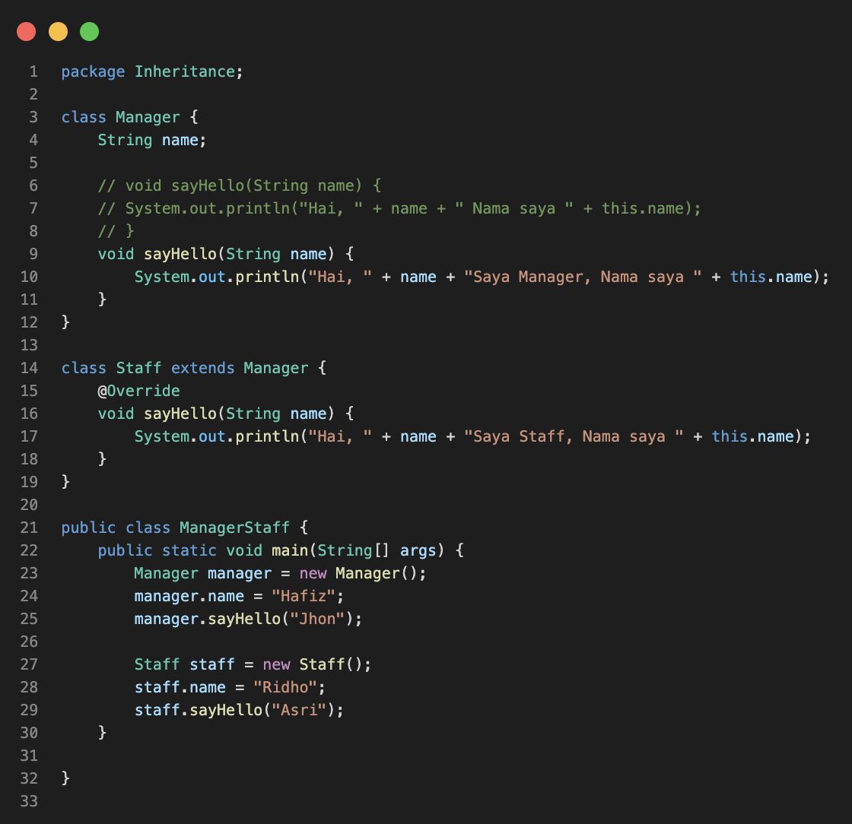
Contoh Program Method Overriding

Slide 7
Keyword Super
Keyword super digunakan dalam subclass untuk merujuk pada superclass. super sering digunakan untuk:
Memanggil constructor dari superclass.
Mengakses method atau atribut dari superclass yang mungkin sudah di-override dalam subclass.

Slide 8
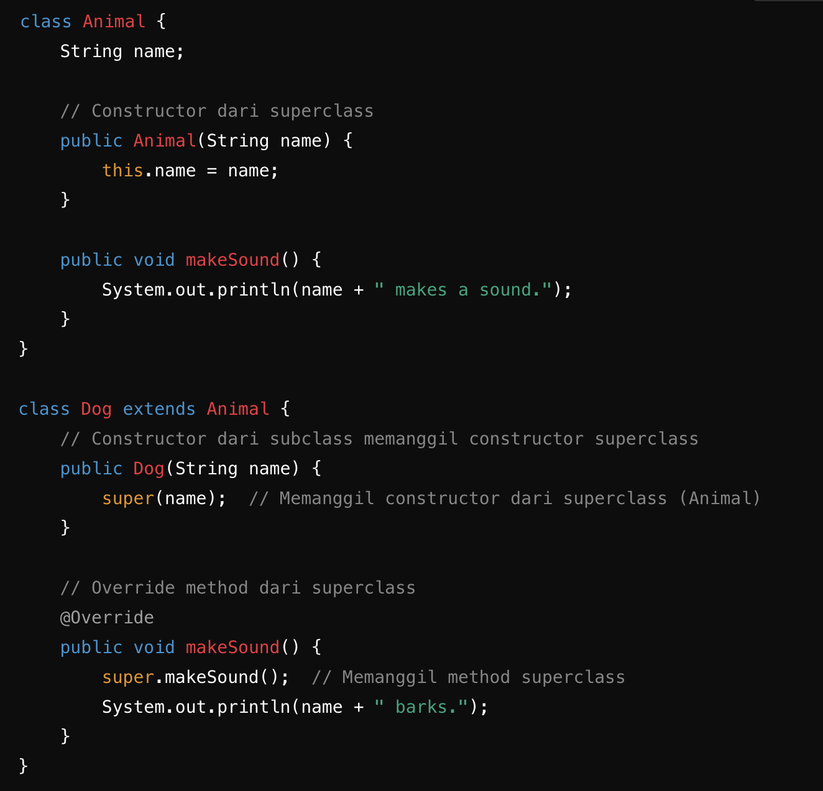
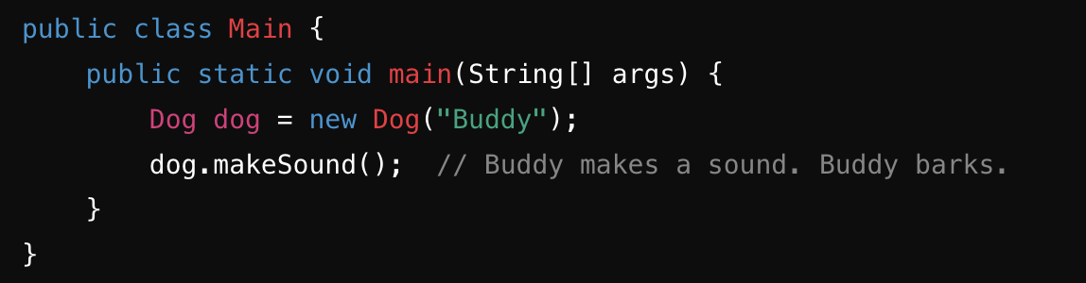
Contoh Program Keyword Super

Slide 9
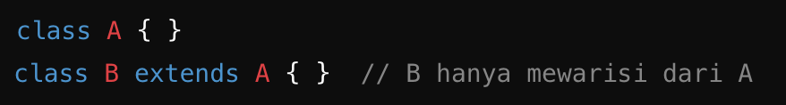
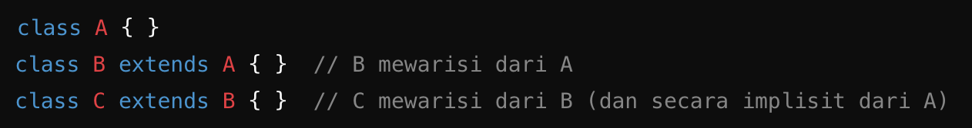
Pewarisan Single vs Multilevel
Pewarisan Single: Pewarisan di mana subclass hanya mewarisi dari satu superclass.
Pewarisan Multilevel: Pewarisan di mana sebuah subclass mewarisi dari superclass, dan kelas lain mewarisi dari subclass tersebut, sehingga membentuk rantai pewarisan.

Slide 10
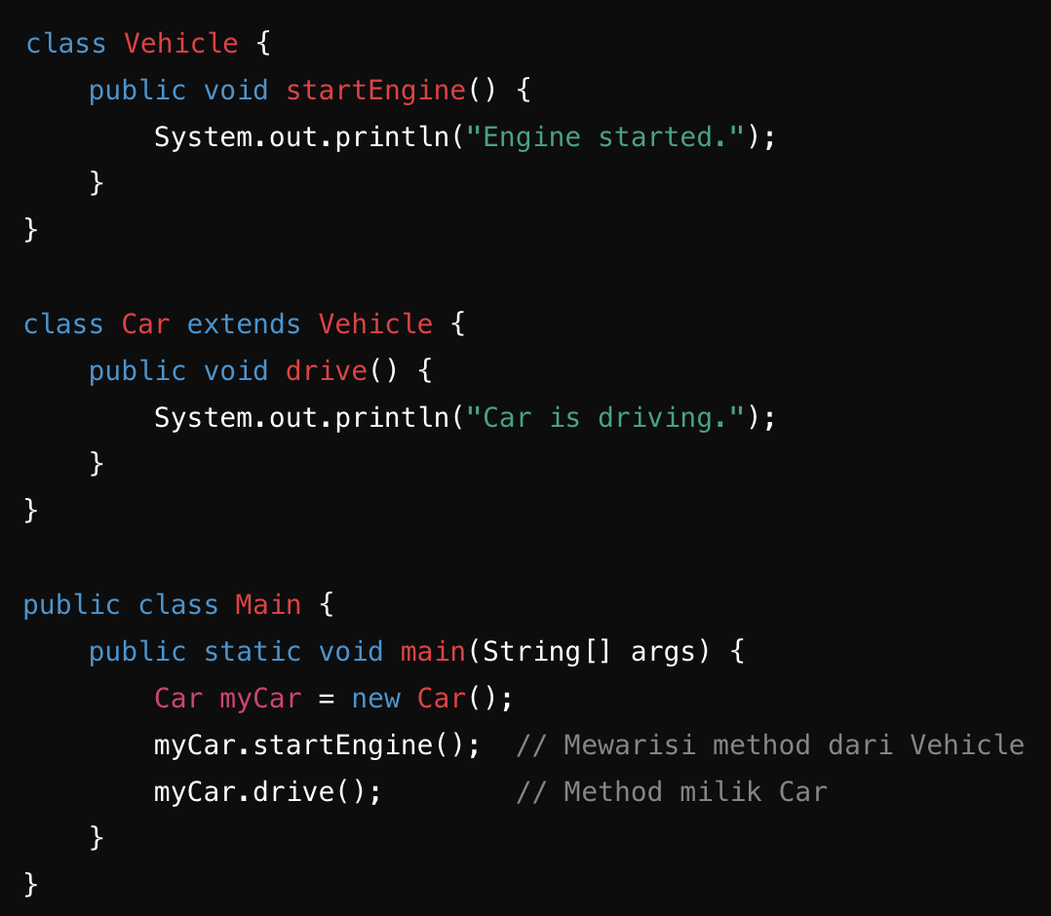
Contoh Program Pewarisan Single

Slide 11
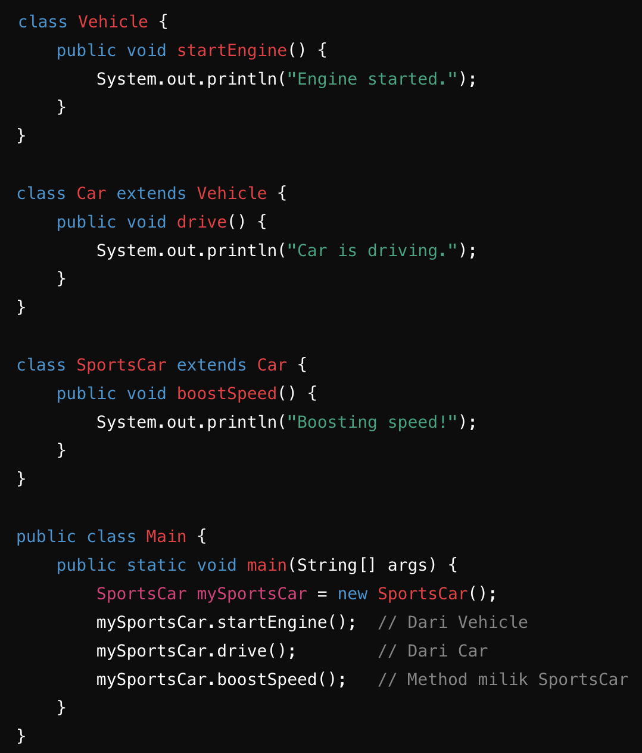
Contoh Program Pewarisan Multilevel

